Slide 1
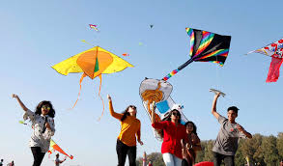
সবাইকে স্বাগতম

Slide 2
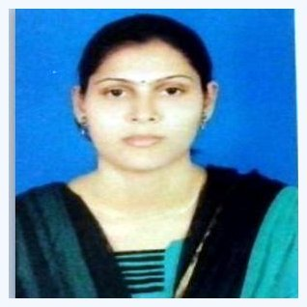
শিক্ষক পরিচিতি
পল্লবী রায় চৌধুরী
সহকারী শিক্ষক
আমড়াখাইর ০১ সরকারি প্রাথমিক বিদ্যালয়।
নবীগঞ্জ,হবিগঞ্জ

Slide 3
পাঠ পরিচিতি
শ্রেণী- তৃতীয়
বিষয় – আমার বাংলা বই
অধ্যায়ঃ ১৭
পাঠের শিরোনাম: ঘুড়ি

Slide 4
শিখনফল
১.২.১ বর্ণ যুক্ত বর্ণ সহযোগে শব্দ যুক্ত বাক্য শুনে স্পষ্ট শুদ্ধভাবে বলতে পারবে ।
২.২.১ পাঠ্য ছড়ার মূল বিষয় নিজের ভাষায় বলতে পারবে।
২.২.২ প্রমিত উচ্চারনে কবিতা আবৃত্তি করতে পারবে।
২.৩.৪ পাঠ সংশিষ্ট প্রশ্নের উত্তর লিখতে পারবে।

Slide 5
এসো আমরা একটি ছবি দেখি--
ছবিতে আমরা কি দেখতে পেলাম?
দেখলাম,ছেলেমেয়েরা ঘুড়ি উড়িয়েছে।

Slide 6
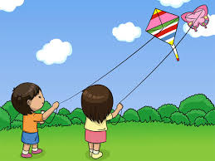
আজকের পাঠ
ঘুড়ি
আবুল হোসেন

Slide 7
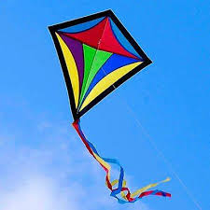
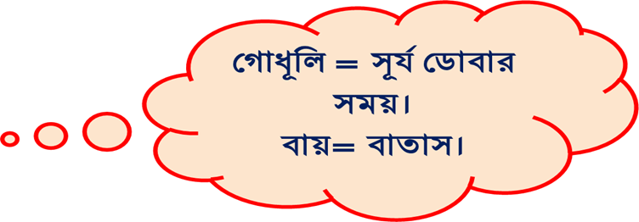
পাঠ্যাংশ
ঘুড়িরা উড়িছে বন মাথায়

Slide 8
হলুদে সবুজে মন মাতায়।

Slide 9
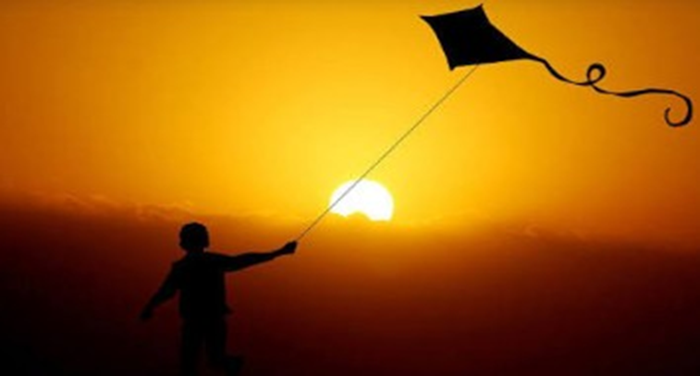
গোধুলির ঝিকিমিকি আলোয়।

Slide 10
লাল- সাদা আর নীল কালোয়।

Slide 11
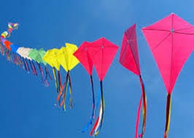
ঘুড়িরা উড়িছে হালকা বায়।

Slide 12
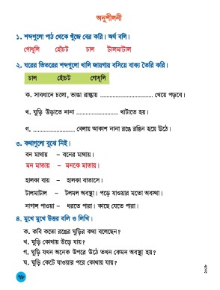
বইয়ের সাথে সংযোগ
পিষ্ঠা নং :-৭৭ , ৭৮

Slide 13
শিক্ষকের পাঠ

Slide 14
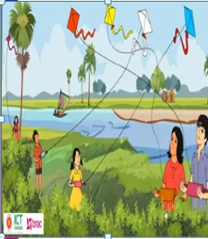
শিক্ষক শিক্ষার্থীর সম্মিলিত পাঠঃ
ঘুড়ি
আবুল হোসেন
ঘুড়িয়া উড়িছে বন মাথায়
হলুদে সবুজে মন মাতায়
গোধূলির ঝিকিমিকি আলোয়
লাল সাদা আর নীল কালোয়,
ঘুড়িয়া উড়িছে হালকা বায়।

Slide 15
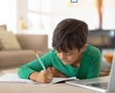
একক কাজ
গোধূলি = সূর্য ডোবার সময়।
বায়= বাতাস।

Slide 16
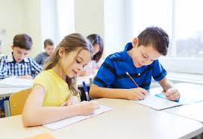
জোড়ায় কাজ
ঘুড়িয়া উড়িছে ………..।
গোধূলির………আলোয়।
বন মাথায়
ঝিকিমিকি

Slide 17
দলগত কাজ
ক দল. কবিতাটি দলে আবৃত্তি করবে।
খ দল. কবিতাটি দলে আবৃত্তি করবে।

Slide 18
মূল্যায়ন
মুখে মুখে প্রশ্নের উত্তর বলি ও লিখি--
ক.ঘুড়ি কবিতার কবির নাম কি?
উ: আবুল হোসেন।
খ.ঘুড়ি কবিতায় কত রঙ্গের ঘুড়ির কথা বলা হয়েছে?
উ: ৬ রঙ্গের।

Slide 19
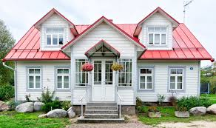
বাড়ির কাজ
কবি ও কবিতার নামসহ কবিতার প্রথম পাঁচ লাইন লিখে আনবে ।

Slide 20
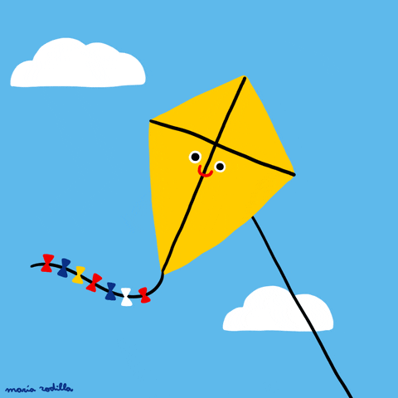
সবাইকে ধন্যবাদ

